Slide 1
智能交通信号管理器
电子电路课程设计

Slide 2
目录
课程简介
技术指标
设计提示
预习要求
报告要求

Slide 3
课程简介
课程名称：电子电路课程设计
教材：《电子系统设计与实践教程》
教学目的：
1.提高模拟电路、数字电路理论和实验的综合能力。
2.掌握综合型电子电路的设计、装配和调测方法。
3.掌握电子元器件资料和电路资料的检索方法。
4.提高设计报告的撰写能力。
5.全面培养学生科技工作素质。

Slide 4
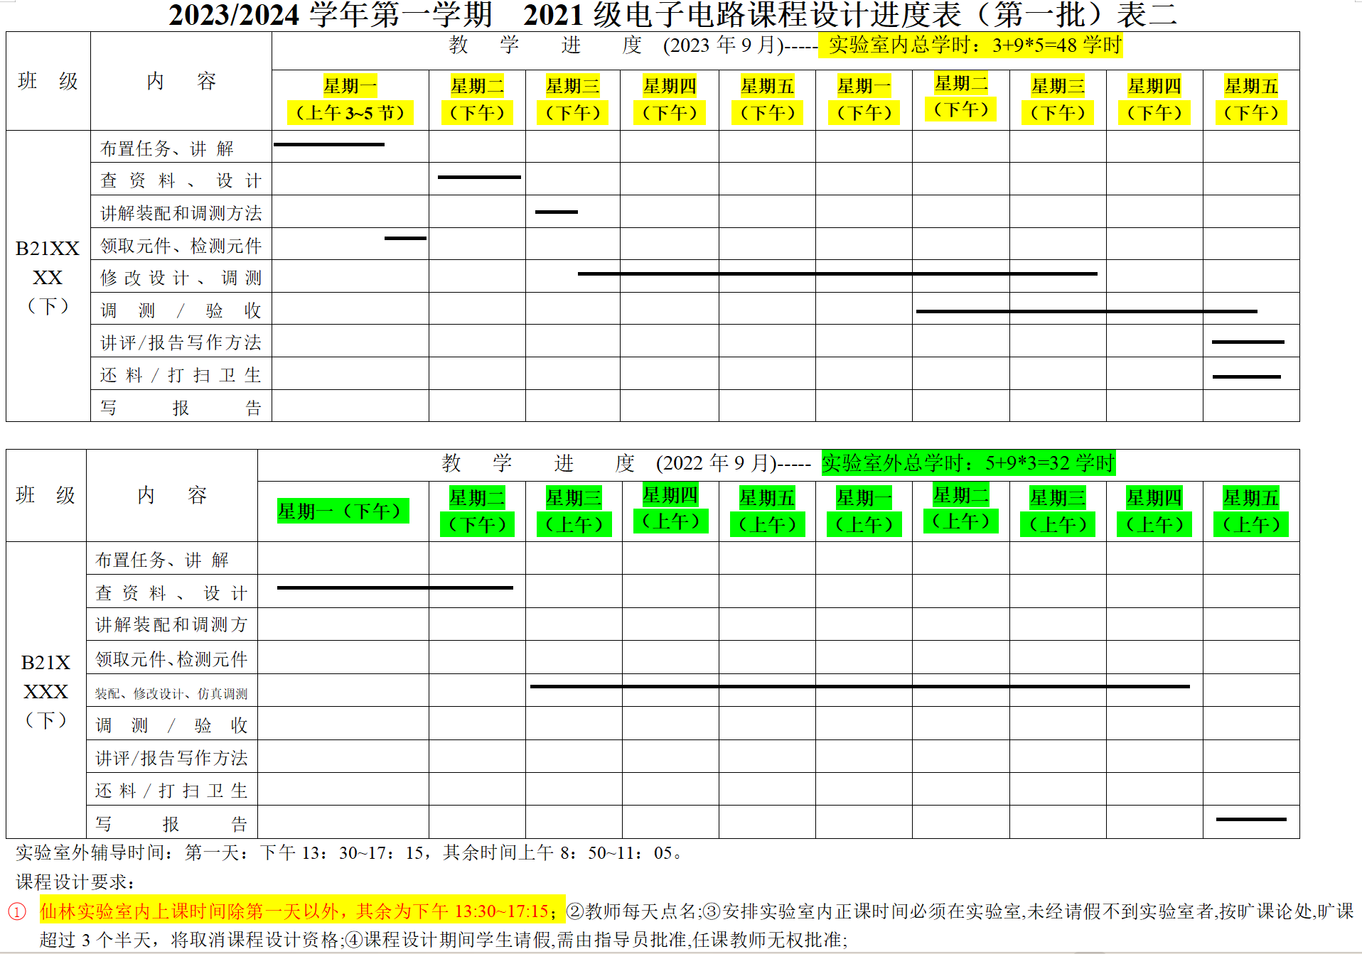
课程简介
教学进程
课程设计集中进行，连续2周，2学分
一人一组，独立完成

Slide 5
课程简介
纪律要求
1、缺课三分之一以上无成绩，需重修；
2、迟到、早退3次，成绩降一级。
学生请假
病假：医务室以上医院证明
事假：辅导员签字
学生累计超过3天（不含3天），不再给出成绩，必须重修。

Slide 6

课程简介
成绩评定
前六项相加为100分，后两项在此基础上加减。新颖性加分不超过10分。最后总成绩不超过100分。纪律扣分：课堂纪律、旷课、迟到、早退酌情扣分。
操作是学生设计和动手能力的反映，由指导教师根据学生能力打分。
总评的百分制成绩换算成优、良、中、及格和不及格。合格者获学分2分。
预习 | 操作技能 | 装配 | 基本指标 | 扩展指标 | 设计报告 | 新颖性 | 纪律 | 总分
10分 | 30分 | 10分 | 20分 | 10分 | 20分 | 10分 | 扣分项 | 100分

Slide 7
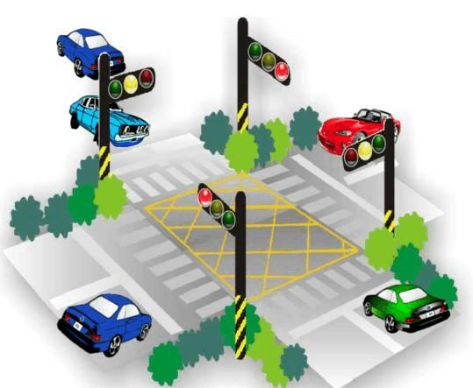
技术指标 ——智能交通信号管理器
整体功能要求
根据交通规则管理一个十字路口的交通灯。

Slide 8
技术指标
系统机构要求
时间调整用于设置“通行”“禁止”“等待”3种状态的时间；信号灯有两组，用于指示通行命令；时间显示有两组，用倒计数方式表示当前状态的剩余时间；特殊情况按键按下后可取得通行的优先权。

Slide 9
技术指标
基本指标
（1）设置两组红、黄、绿灯；南北方向的红、黄、绿灯，东西方向的红、黄、绿灯。
（2）设置两组时间显示，南北方向和东西方向各一组，用倒计时方式显示通行时间、禁止时间和等待时间的剩余时间，每秒变化一次。

Slide 10
技术指标
基本指标
（3）管理器的工作状态有四种
a、南北通行，东西禁止；
b、南北等待，东西禁止；
c、南北禁止，东西通行；
d、南北禁止，东西等待。

Slide 11
技术指标
基本指标
（4）各方向通行时间30s，要求时间在15s～100s之间可调。
（5）每次绿灯变红灯时，黄灯先亮5s，要求时间在3s～15s之间可调。
（6）设置一组按键，在夜间各方向均显示黄灯以保证各方向慢行通过。

Slide 12
技术指标
扩展指标
（1）各方向设置一组残疾人或特殊情况按钮，在该方向禁止通行时，按下该按钮即转向黄灯5s等待后通行。
（2）到有左转、右转交通指示的现场，归纳交通指挥规则，并依据规则自定技术指标。设计含有左转和右转指挥灯的交通管理器。
（3）模拟某路段在工作日早上七时至九时及傍晚五时至七时两段高峰时间，交通主干道通行时间延长。非高峰时段，主干道通行时间恢复正常。

Slide 13
设计提示
原理框图
（1）控制器输入信号：
夜间控制开关信号 、 30s计时结束信号、
35s计时结束信号、 5s计时结束信号
K——特殊控制开关信号
（2）控制器输出信号：
30s计时开始信号、计时开始信号、
5s计时开始信号、夜间工作信号、

Slide 14
设计提示
南北通行
东西禁止
南北等待
东西禁止
原理框图
南北通行，东西禁止信号
—— 南北向绿灯，东西向红灯
南北等待，东西禁止信号
—— 南北向黄灯，东西向红灯
南北禁止，东西通行信号
—— 南北向红灯，东西向绿灯
南北禁止，东西等待信号
—— 南北向红灯，东西向黄灯
南北禁止
东西通行
南北禁止
东西等待

Slide 15
设计提示
原理框图
（3）处理器输入信号：
控制器的输出信号均为处理器的输入信号；
秒信号；
（4）处理器输出信号：
南北向红绿黄灯；南北向计时输出
东西向红绿黄灯；东西向计时输出

Slide 16
设计提示
小型数字系统-结构
外输入（X）
输入数据
数据处理器： 实现数据的加工、传送和处理，完成由控制器发出的命令所规定的全部操作，同时把状态信息（S）反馈给控制器。
控制器：发出控制命令(T)，控制系统内部各个部分协同工作。它提供一系列控制信号，去激励处理器实现全部操作。
控制命令（T）
控制器
数据处理器
状态信息（S）
输出数据

Slide 17
设计提示
小型数字系统-设计步骤
系统设计
系统任务
分析
确定算法
系统（模块）划分
逻辑设计
推导ASM图
确定控制器状态转移表
数据处理器明细表
电路设计
选择合理器件和连接关系
实现系统逻辑要求
物理设计
用实际器件实现系统
参考《电工电子实验技术》下册 第9章 数字系统设计

Slide 18
设计提示
控制器
（1）算法流程图
（2）根据算法流程图画出ASM图
可参考：
《数字电路与系统设计》教材“交通灯管理系统设计”
《电工电子实验技术》下册第9章数字系统设计。

Slide 19
设计提示
控制器
（3）根据ASM图画出控制器电路图
①状态寄存器采用一态一位的D触发器，可根据ASM图写出D触发器的次态激励方程。（自行完成）
②画出控制器电路图（自行完成）

Slide 20
设计提示
处理器
根据ASM图写出处理器明细表，设计处理器。
秒信号用实验箱提供，可不设计秒信号发生电路。
（FPGA模块内部12MHz的时钟信号，由XC3S50AN芯片57脚输入 ）
显示电路设计为静态显示方式或者动态显示方式。

Slide 21
设计提示
时钟电路
法1.
法2. F555定时器+门电路构成多谐振荡器
FPGA
XC3S50AN
p57
分频电路
秒信号
12MHz
分频电路
秒信号

Slide 22
设计提示
计时电路
计数电路-倒计数
计数范围：30~1
35~1
5~1

Slide 23
设计提示
智能交通管理系统料单
型号/名称 | 数量
F555定时器 | 1
CD4511 | 2
三位数码管（共阴） | 2
红色发光二极管 | 4
黄色发光二极管 | 4
绿色发光二极管 | 4
电容10uF | 1
电容0.01uF(103) | 1
电阻51K | 1
电阻30K | 1
可调电阻20K（3362P-203） | 1
复位开关（不带锁） | 3
复位开关（带锁） | 2
FPGA核心板（XC3S50AN） | 1
下载器 | 1
面包板 | 1
实现工具
（1）硬件：可编程器件XC3S50AN
（2）软件：ISE14.7
（3）方式：原理图或Verilog HDL语言

Slide 24
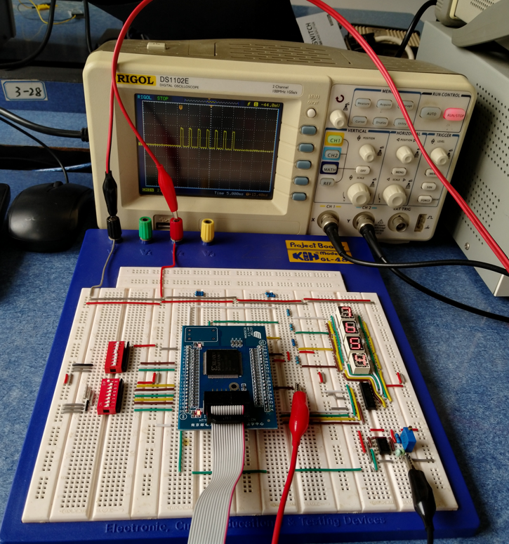
硬件成品展示
硬件实现：
元器件
面包板
工具
示波器
直流稳压电源
函数信号发生器

Slide 25
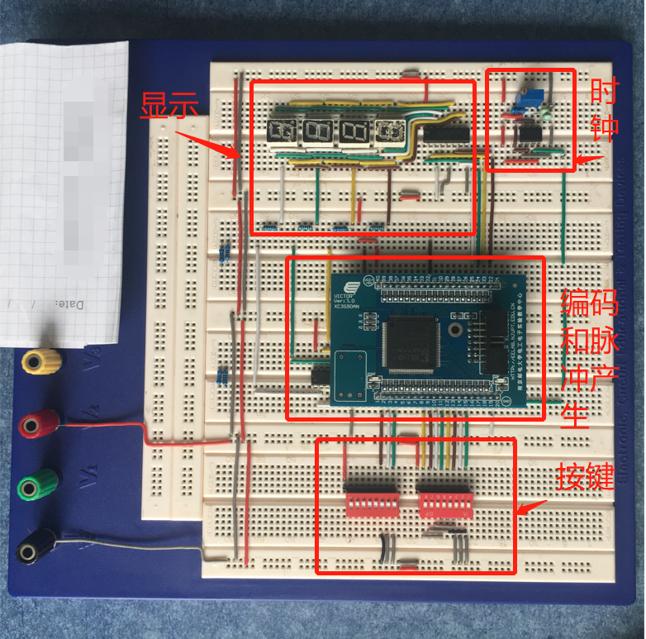
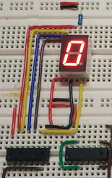
硬件成品展示
注意布局
注意装配规范

Slide 26
预习要求
一天半时间用于查阅参考资料，拟定设计方案，设计电路草图，完成预习报告。
自学
认真阅读《电子系统设计与实践教程》第一、二、三章；
阅读相关理论教材，复习相关的理论知识 。
查阅资料
图书馆、网络、交流
就设计方案分组讨论
每组准备可选一名代表发言，可准备PPT 。

Slide 27
预习要求
预习报告（电路图画在坐标纸上）
1、ASM图
2、控制器部分：激励方程、输出方程
3、处理器部分：明细表、设计过程、逻辑表达式
4、原理图设计：各子模块电路原理图、顶层原理图（标注器件型号）
语言设计：各子模块关键语句、顶层语言文件（使用有限状态机进行设计）
混合设计：自行决定各部分表现形式。
独立完成，鼓励讨论，禁止抄袭；
若雷同，此项按零分处理！

Slide 28
电路图绘制
布局
电路结构合理，按模块（单元电路）布局。
电路按照动作顺序和信号流向自左而右绘制。
元件位置合理
显示（上端），按键（下端），接口（左端）
集成电路方向保持一致，元件布局疏密合理。
尽可能减少线条，避免线条交叉。长导线可以利用网络名连接。

Slide 29
后续安排
时间：上午班：周三上午 8:00
下午班：周三下午13:30
内容：
1、提交预习报告，根据预习报告评定预习成绩。
预习报告请独立完成，若有雷同，均以零分处理。
2、分组讲解、讨论。
3、讲解电路调测部分。

Slide 30
谢 谢！

Slide 31
报告要求
封面
设计题目 智能交通信号管理器
课程名称 电子电路课程设计
班 级 B210201或B210202
学生姓名 学号
指导老师 顾艳丽
开课日期 2023年10月30日至
2020年11月10日
设计题目 智能交通信号管理器
课程名称 电子电路课程设计
班 级 B210203或B210204
学生姓名 学号
指导老师 解昊炜
开课日期 2023年10月30日至
2020年11月10日

Slide 32
报告要求
摘要
目录
第一章 课题概述 -------------------
1.1 课题介绍--------------------
1.2 功能要求--------------------
1.3 结构要求--------------------
1.4 技术指标 ----------------
1.5 设计条件--------------------
第二章 整体电路设计 -------------------
2.1 整体设计方案--------------------
2.2 设计原理----------------

Slide 33
报告要求
目录
第三章 单元电路设计 ---------------------
3.1 控制器设计 -----------------
3.1.1 设计思想----------------------
3.1.2 设计原理和设计方案选择--------
3.2处理器设计-------------
3.2.1 设计思路 ----------------------
3.2.2 设计原理和设计方案选择---------

Slide 34
报告要求
目录
第四章 测试与调整 ---------------------
4.1 控制器测试与调整------
4.2 处理器测试与调整--------
第五章 设计总结 ---------------------------
5.1 设计任务完成情况 ------------------
5.2 问题与改进 ------------------------
5.3 心得体会 --------------------------

Slide 35
报告要求
正文
参考文献
附录
报告要求手写
原理图设计：原理图可以分层绘制
语言设计：正文中简短程序手写，整体程序可以打印放在附录部分
写全调测过程（包括单元电路和整体电路）

